Slide 1

Родзинки до кави: українська сучасна проза
З фонду Наукової бібліотеки
Харківського національного медичного університету

Slide 2

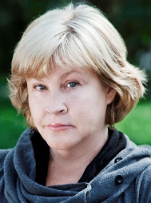
Люко Дашвар
Диплом «Вибір видавців» 2007 р.
Лауреат літературної премії Коронація слова Офіційний статус «Золотого автора»
Переможець конкурсу «Книжка року Бі-Бі-Сі»

Slide 3

Дашвар Л. Мати все : роман / Л. Дашвар. – Харків : Клуб сімейного дозвілля, 2010. – 336 с.
Сім’я відомого професора медицини, на перший погляд благополучна, але зі своїми досить таки серйозними проблемами. «Мати все» – двоїсте значення. В першому випадку така назва відповідає головній сюжетній лінії, де мама вирішує все й за всіх. У другому випадку – якраз мама все і має, але занадто дорогу ціну їй доводиться заплатити за це «все».

Slide 4

Дашвар Л. РАЙ.центр / Л. Дашвар. – Харків : Клуб сімейного дозвілля, 2010. – 336 с.
Реалії сучасного життя. Історія про знайомство і дружбу студентів з провінції, які мріють добитися успіху в столиці і не скоритися спокусам великого міста. Любов провінційних дівчат і синів олігархів, вплив грошей на людину… До чого це призводить – читач дізнається з книги.

Slide 5
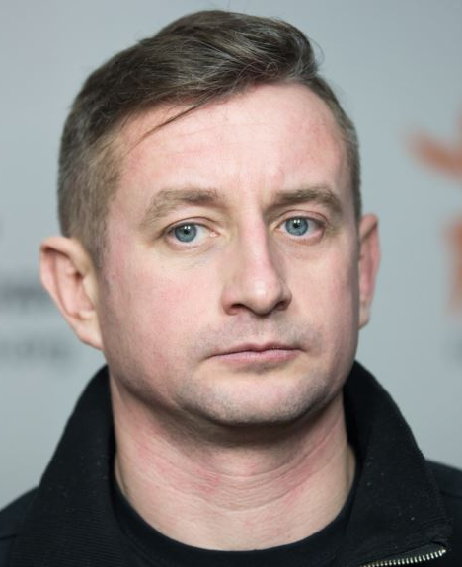
Сергій Жадан
«Людина року», номінація «Письменник»
Літературна нагорода Центральної Європи «Ангелус»
Міжнародна премія «Гранослов» ; премія імені В. Стуса
Літературна премія імені Джозефа Конрада-Коженьовського
«Українська книжка року»; літературна премія Angelus
Всеукраїнський конкурс «Краща книга країни», номінація «Бесцеллер»
Всеукраїнський рейтинг «Книжка року», номінація «Красне письменство. Поезія»
«Книга року ВВС»

Slide 6

Жадан С. Anarchy in the Ukr / С. Жадан. – Харків : Клуб сімейного дозвілля, 2014. – 240 с.
Хочете дізнатися про основні тенденції розвитку джазу, про комунізм як модель шоу-бізнесу, про сенс як форму психологічної залежності, про фінансову стабільність як основу революційного руху, про депресію як складову системи освіти, про любов як можливості гетеросексуальної комунікації, про транквілізатори як чинники колективної пам’яті, про пам'ять як визволення?… Візьміть до прочитання саме цю книгу Жадана.

Slide 7

Депеш Мод. Ще одна розмова : повість / С. Жадан. – Харків : Клуб сімейного дозвілля, 2015. – 240 с.
Книга, у сюжеті якої десь глибоко захований сенс життя. Щоб зрозуміти її, потрібно знати не з чуток про 90-ті, які не дарма названі «лихими». За фасадом гостро-соціальної історії ховається чуттєва підліткова проза, приправлена перченою лексикою.

Slide 8

Жадан С. Інтернат : роман / С. Жадан. – Чернівці : Меридіан Черновіц, 2017. – 336 с.
В книзі реалістичне зображення героїв. Чоловік і хлопчик пробираються через знищені будинки, ховаються від невідомих загарбників, поки весь світ навколо них руйнується. Книга про зміни в людині, її суть і погляди. Коли зникає звичний фон, руйнується не тільки розпорядок дня, але й усе довкола.

Slide 9
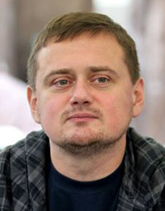
Андрій Кокотюха
Диплом видавництва «Смолоскип», 1996 р.
Диплом конкурсу «Золотий Бабай», 1999 р.
Дипломи конкурсу «Коронація слова», 2001, 2002 рр.
ІІІ премія конкурсу «Коронація слова», 2003, 2004 рр.
Премія журналу «Березіль», 2000 та 2003 рр.
Премія фестивалю «Відкрита ніч» за кращу публікацію про фестиваль
Нагрудний знак «За зразкову службу у внутрішніх військах МВС України»
Нагрудний знак «Срібний Георгій», за сценарій фільму «Тупик», 2003 р.
Диплом ХІ Форуму видавців у Львові «Кращий журналіст, що пише на книжкову тему», 2004
Перша і друга премії «Коронація слова» – 2006 р.

Slide 10

Кокотюха А. Втікач із Бригідок : роман / А. Кокотюха. – Харків : Фоліо, 2017. – 283 с.
Читаючи ретродетектив, ви ближче познайомитесь з січовими стрільцями та шпигунськими хитрощами. Дізнаєтесь про приватне розслідування складних злочинів і навіть не одного. Зануритесь у світ криміналу, а також побачите історію кохання українця Кошового і дівчини полячки Магди Богданович.

Slide 11

Кокотюха А. Повний місяць : роман / А. Кокотюха. – Київ : Нора-Друк, 2015. – 368 с.
Детективний трилер про українські реалії у період Другої світової війни. Таємниця сатанівського лісу. Подвійне життя головного героя, експерименти над людьми. Все це можна дізнатися, взявши до прочитання саме цю книгу Кокотюхи.

Slide 12

Кокотюха А. Справа отамана Зеленого. Українські хроніки 1919 року : роман / А. Кокотюха. – Харків : Клуб сімейного дозвілля, 2014. – 304 с.
Сторінки української історії розкажуть нам про непрості роки громадської війни 1919 року. Історія лікаря який до рук бере справжню зброю, а не скальпель. Запекла боротьба, смертельна небезпека, зрада та надія, кохання і втрата…

Slide 13
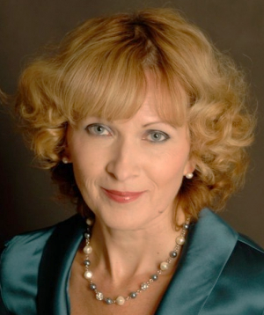
Ірен Роздобудько
Лауреат та переможець (Гран-Прі) Всеукраїнського конкурсу
«Коронація Слова» 2000, 2001, 2005 рр.
Міжнародна літературна премія імені князя Юрія
Долгорукого (2005) за російський переклад роману «Ранковий
прибиральник»
Лауреат конкурсу «Книга року» Бі-бі-сі 2006
«Золотий Фенікс» міжнародного книжкового ярмарку в Харкові 2007
Лауреат премії ім. Нестора Літописця за аудіокнигу «Зів’ялі квіти викидають» 2007
Переможець (перше місце) міжнародного конкурсу дитячої літератури «Портал» 2007

Slide 14

Роздобудько І. Дванадцять, або Виховання жінки в умовах, не придатних до життя : роман / І. Роздобудько. – Київ : Нора-Друк, 2015. – 223 с.
Заплутаний сюжет, прекрасні історії, жива думка й неординарні персонажі. Жінка з неповторною долею, вихована в непростих умовах. Пошук сенсу життя, можливостей приміряти чуже життя на собі, невпевненість у вибраній дорозі, роль випадковостей у нашому житті – ця книга про випробування долі.

Slide 15

Роздобудько И. Пуговицы : роман / И. Роздобудько. – Харьков : Клуб семейного досуга, 2016. – 384 с.
Середина 70-х, Київ, українська провінція, Росія, Чорногорія, Америка. Любов, вірність, зрада. Велике щастя або велика трагедія може початися з найменшої деталі, з ґудзика, який легко загубити, а потім шукати все життя…

Slide 16

Роздобудько І. Ґудзик-2. Десять років по тому / І. Роздобудько. – Київ : Нора-Друк, 2015. – 320 с.
Продовження непростих взаємин Ліки та Дениса у першій частині книги «Ґудзик». Чи зміг Денис забути Ліку? Чи змогла Ліка стати по-справжньому щасливою у новому шлюбі? Чи є щасливий вихід із фатальних трикутників, що іноді утворює життя, аби перевірити справжність почуттів?

Slide 17

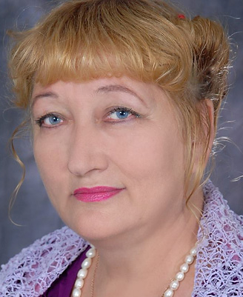
Світлана Талан
Літературний конкурс «Коронація слова»
Лауреат премії «Книга року. Глиняний кіт», номінація «Проза»
Нагорода від фонду О. Пінчук «Анти-СНІД»

Slide 18

Талан С. Коли ти поруч : роман / С. Талан. – Харків : Клуб сімейного дозвілля, 2015. – 320 с.
«Реальна драматична історія» з життя жінки-українки, сильної духом, ніжної, чутливої і водночас відштовхнутою сучасним суспільством. Життя і смерть, тепло і холод, любов і зрада, сміх і сльози перекликаються у книзі. Доля грає з героїнею злий жарт. Вона опиняється не в тому місці не в той час. Аварія, надання допомоги потерпілим, не виліковна хвороба, самотність. Це історія, яка не залишить байдужим нікого.

Slide 19

Талан С. Розколоте небо : роман / С. Талан. – Харків : Клуб сімейного дозвілля, 2015. – 352 с.
Історія кохання Варі та Андрія. Любов до батьківщини, до сім’ї. Історія українського народу. Ситі, захищені, спокійні, ми не часто замислиться про долю тих, кому цього не було дано. У кого силою виривали не тільки хліб, худобу і статки, але й життя.

Slide 20

Талан С. Оголений нерв : роман / С. Талан. – Харків : : Клуб сімейного дозвілля, 2015. – 544 с.
Порушено важливі проблеми та питання. Адже, дійсно – нерв. Дійсно – оголений. Тому що без нервів, без хвилювань і співпереживань героям неможливо читати цю книгу. Новий роман. Знову війна. Страшні реалії сьогодення. Скалічені долі, втрачені життя. Це наша Україна – наша історія.

Slide 21

Талан С. Повернутися дощем : роман / С. Талан. – Харків : Клуб сімейного дозвілля, 2016. – 448 с.
Продовження книги «Оголений нерв». Історія про біль полону, про знущання, про все, чого знати не хочеться, але треба: «… ти мерзнеш в окопах не заради судді – хабарника, чи митника – контрабандиста, а якраз заради того, щоб знищити цю погань. Ти щомиті ризикуєш життям заради світлого майбутнього своєї країни, заради свого майбутнього».

Slide 22
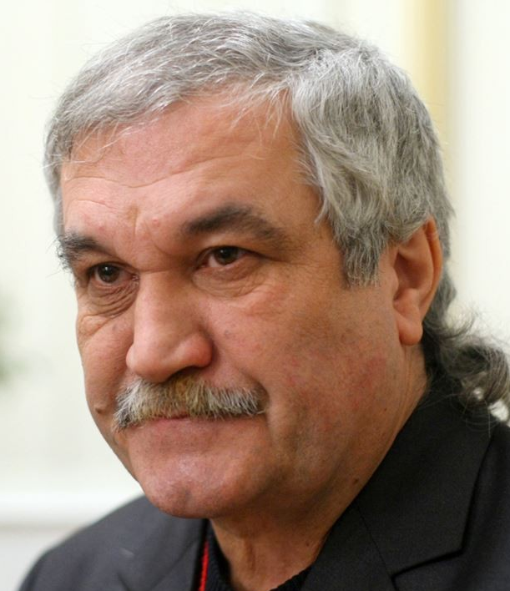
Василь Шкляр
Всеукраїнський конкурс «Краща книга України – 2017»,
номінація «Бесцеллер»
Всеукраїнський рейтинг «Книжка року», номінація
«Красне письменство. Жанрова література»
Лауреат Шевченківської премії
Нагороди: Золоте перо; Золотий Бабай; Коронація слова; Слідами століть
Премія видавництва «Смолоскип»

Slide 23

Шкляр В. Чорне Сонце : збірка / В. Шкляр. – Харків : Клуб сімейного дозвілля, 2015. – 304 с.
Глибока і сповнена смутку, болю й надій історія хлопців, яких честь і сумління змусили взяти до рук зброю. Це бійці полку «Азов», різного віку, професії, соціального стану, долі, але об’єднані любов’ю до рідного краю та ближнього.

Slide 24
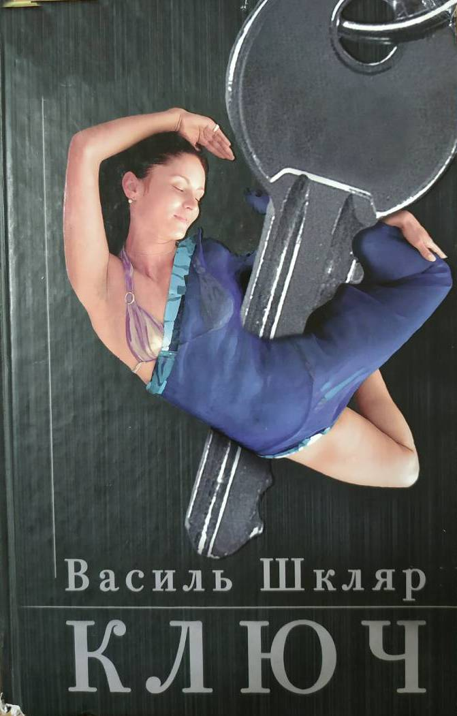
Шкляр В. Ключ / В. Шкляр. – Харків : Клуб сімейного дозвілля, 2006. – 238 с.
Як і в житті автор розповість про любов, розкриє таємницю, проведе розслідування злочину. Читаючи суміш філософствування над життям, переповнених таємницями та інтригами, ви дізнаєтесь цікаву історію власника ключа від квартири з номером 13 та цікаву історію пошуку «ключів» від серця фатальної жінки.

Slide 25

Шкляр В. Залишенець. Чорний Ворон / В. Шкляр. – Харків : Клуб сімейного дозвілля, 2011. – 384 с.
Чужа влада…. Їх називають бандитами, розбійниками, головорізами, заборонено вимовляти їхні імена. А вони – залишенці, не підкорні, ідуть на вірну смерть, виборюючи незалежність України.

Slide 26
Виставку-огляд підготувала
Заговора Марина, бібліограф І категорії
Музичне оформлення : композиція Kiss The Rain у виконанні Yiruma

Slide 27

Приємного читання!
2018 Наукова бібліотека ХНМУ

